Slide 1
SETTEMBRE 2020
UNO SCENARIO
PER RIENTRO A SCUOLA
IPSEOA “S. FRANCESCO”
PAOLA

Slide 2
Proposte operative per l’a.s. 2020/21 che tengono conto dell’emergenza COVID PRIMO MESE DI LEZIONE
Didattica in presenza e a distanza
Organizzazione dei laboratori
Convitto

Slide 3
Organizzazione della Didattica (Primo Mese di Lezione)
Classi PRIME: 6 giorni di lezione in presenza/ 32 Unità orarie da 50 minuti
Classi SECONDE, TERZE, QUARTE, QUINTE
Didattica mista presenza e DaD
18 Unità orarie in presenza
Con TUTTI i laboratori in PRESENZA
(eventualmente strutturati in gruppi
per le classi numerose)

Slide 4
 | ORARIO DELLE LEZIONI
I | 8,20- 9,10
II | 9,10-10,00
III | 10,00- 10,50
IV | 10,50- 11,40
V | 11,40- 12,30
VI | 12,30- 13,20 (Martedì e Venerdì)

Slide 5
Tutti gli alunni dell’intera classe saranno contemporaneamente presenti in classe o in DaD da casa;
Classi “in presenza” 10 o 11 al giorno (su 18);
Ore in presenza percentualmente suddivise tra presenza e distanza;
Ingressi e uscite dedicati;
Servizi igienici dedicati;

Slide 6
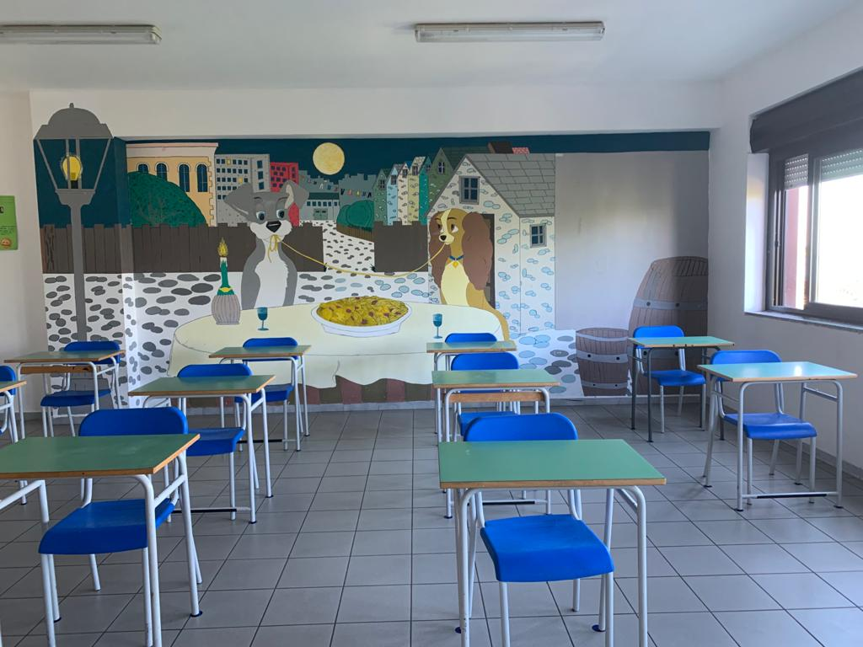
I NOSTRI SPAZI

Slide 7
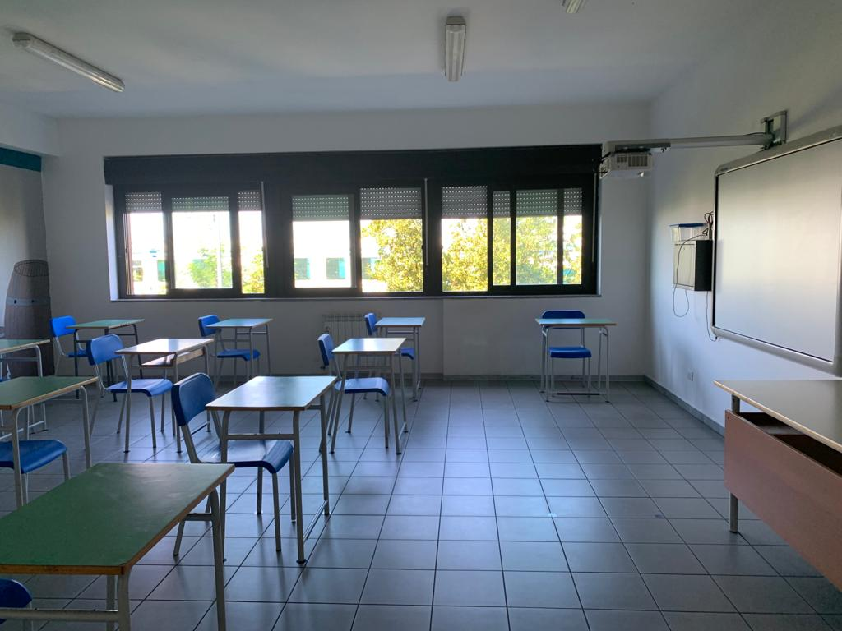

Slide 8
A presto!

